Slide 1
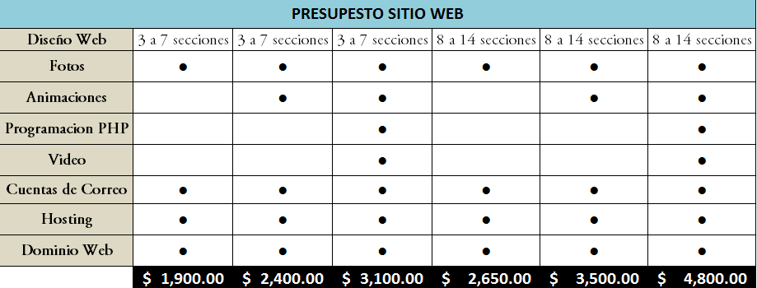
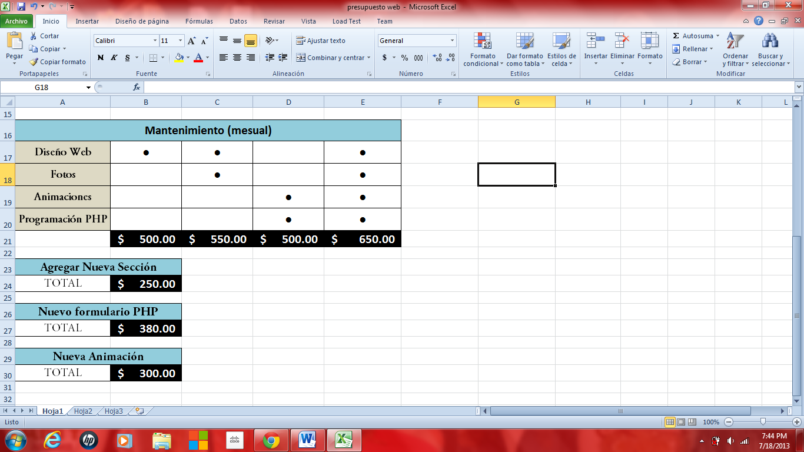
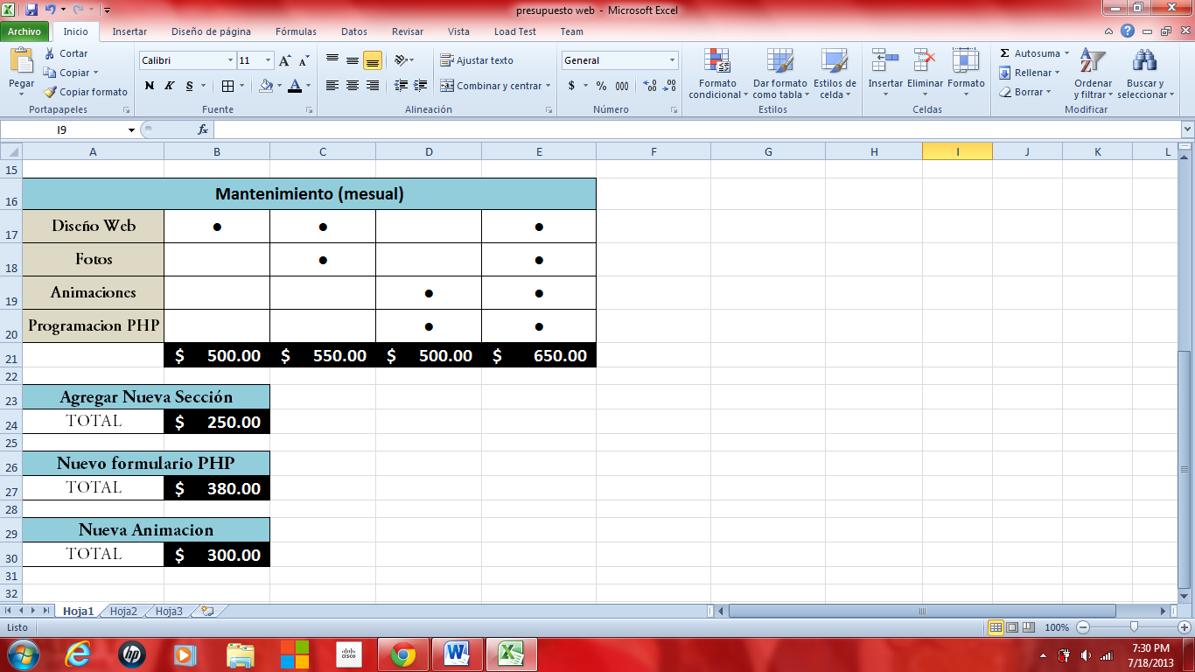
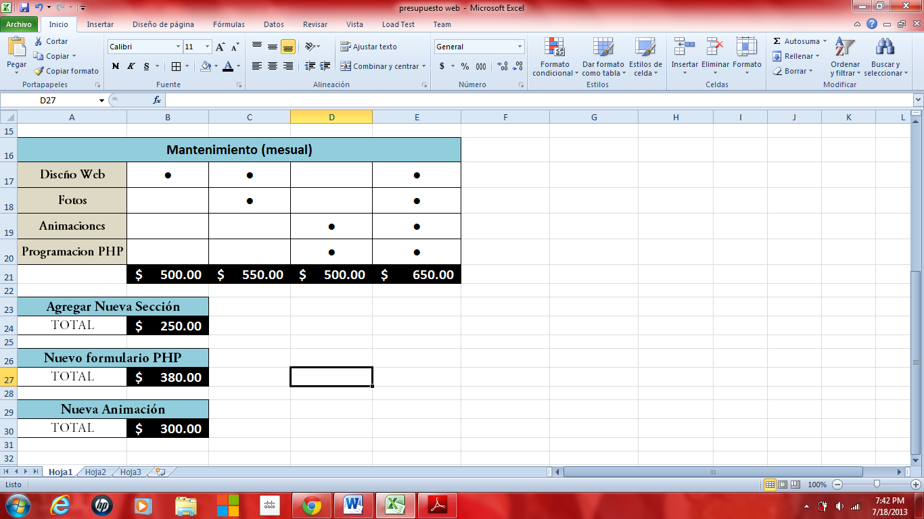
Planes y Servicios
Puede estar confiado que trabaja con lo mejor en el campo de sistemas web y tranquilo de que sus inversiones no se vean afectadas por situaciones exteriores, como es el caso de la información ya trabajada o el alojamiento en internet, entre otras cosas más.
$ 1,300.00
La primera tabla (PRESUPUESTO SITIO WEB) contiene planes con características diferentes los cuales dependiendo de las mismas se aplica una tarifa especial dándole la oportunidad de elegir el que más le guste y se ajuste a sus necesidades.
El pago del plan por el diseño web que usted elija deberá cubrir el 50% de la tarifa total al inicio y el 50% al final del trabajo realizado.
NOTA: Las tablas restantes contienen información de los servicios que se ofrecen mensualmente como son mantenimiento en el Sitio Web, Facebook, agregando y/o quitando partes que usted desee ir cambiando a lo largo del tiempo.

